Slide 1
Událo se ve světě OpenStreetMap
(2023)

Slide 2
WeeklyOSM
Pravidelný souhrn událostí v OpenStreetMap
Zpravidla vychází jednou týdně (aktuální vydání má číslo 697)
Původně jako blog německé komunity “Wochennotiz” (23. července 2010)
Web WeeklyOSM.eu tento souhrn zpřístupňuje v angličtině a dalších 15 jazycích

Slide 3
WeeklyOSM CZ
Česká verze od čísla 229
Překládá Tomáš Kašpárek
Korektury já (a dříve i Petr Vozdecký a Jan Macura)
Přidáváme souhrn dění z CZ a SK – převážně z emailových konferencí
Česká verze vychází se zpožděním

Slide 4
Projekt OpenStreetMap

Slide 5
Projekt OpenStreetMap
Projekt letos oslavil 19. výročí
Registrováno: 10 460 922 uživatelů (+990 750)
GPS body: 28 554 666 552 (+14 002 776 505)
Uzly: 8 771 465 676 (+685 775 865)
Cesty: 984 136 725 (+78 048 584)
Relace: 11 585 623 (+1 124 701)
(data k 3.12.2023)
https://planet.openstreetmap.org/statistics/data_stats.html

Slide 6
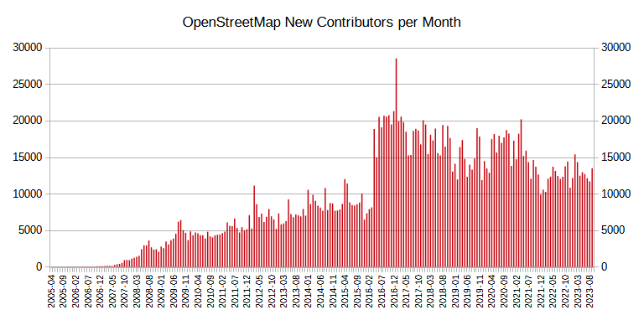
Projekt OpenStreetMap
Noví aktivní přispěvatelé - měsíčně
https://wiki.openstreetmap.org/wiki/Stats

Slide 7
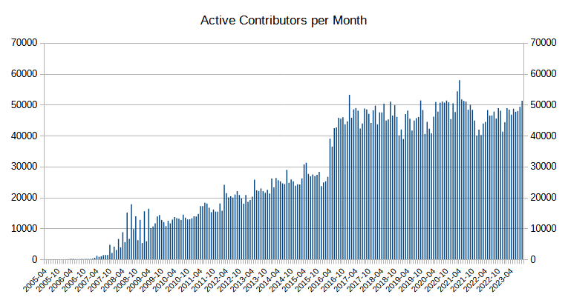
Projekt OpenStreetMap
Aktivní přispěvatelé - měsíčně
https://wiki.openstreetmap.org/wiki/Stats

Slide 8
Nadace OpenStreetMap

Slide 9
Nadace OSM
Firma TomTom se stala prvním platinovým firemním členem nadace OSM.
  Zaplatila 20 000 €
  Data OSM jsou jedním z hlavních zdrojů pro jejich Orbis Map
  Zároveň podpořili i MapLibre
Microsoft daroval OSMF 150 000 $ - infrastruktura, komunity
Neustálé vylepšování infrastruktury, nový vývojářský server
Stará fóra byla přesunuta na Discourse
Nová stránka pro dary:
  https://supporting.openstreetmap.org/donate
  Stav v září 2023: 50 450,85 € od 1 425 dárců.

Slide 10
Nadace OSM
Byl představen nový průvodce pro firmy
  https://osmfoundation.org/wiki/Join_as_a_corporate_member
  Poplatky byly navýšeny o 50 %
  Jako kompenzaci mají všichni členové bezplatně svého zástupce v poradním sboru Nadace OSM.
  Poplatky (srpen 2023)
    Platinum – 30 00 €
    Gold – 15 000 €
    Silver – 6 000 €
    Bronze – 2 250 €
    Supporter – 750 €

Slide 11
Nadace OSM – Strategický plán
https://osmfoundation.org/wiki/Strategic_Plan_Outline
První pracovní verze schválena již v roce 2021
Letos OSMF požádala o zpětnou vazbu
Na základě připomínek vznikla druhá verze, která je dále diskutována
Strategie je rozdělena do čtyř hlavních oblastí
  Technická infrastruktura
  Komunita
  Institucionální rozvoj
  Finance
Řeší další rozvoj projektu, finanční stabilitu, infrastrukturu, nástroje pro sběr, vložení, kontrolu kvality a využití dat, větší spolupráci mezi lokálními komunitami.

Slide 12
Nadace OSM – Strategický plán
Mezi kritiky plánu patří Steve Coast, který představil vlastní:
  https://lists.openstreetmap.org/pipermail/osmf-talk/2023-May/008566.html
  Hlavní důraz je na dokončení mapy a tomu je podřízeno vše
    Definice kompletnosti mapy a výběr hlavních oblastí
    Definice metrik
    Finance
    Mapa na osm.org, statistiky a nástroje na hlavní stránce
    Využití stávajících i vývoj nových nástrojů
  Placené členství „Openstreetmap ověřen“ – pro firmy, konference i lokální zastoupení
  Čtvrtletní „certifikovaná” vydání OSM – poloautomatická kontrola kvality.

Slide 13
Humanitární mapování

Slide 14
Humanitární mapování
Bylo aktivováno krizové mapování po zemětřesení v Turecku a Sýrii
Zemětřesení v Maroku
Záplavy v Libyi
Pedrito1414 hledal odpověď na otázku: „Opravdu to co dělám pomáhá někomu v postižené oblasti?” a zjistil, že: „Ano!“
Stejně jako minulé roky se uživatelé i organizace věnovali vylepšování nástrojů a kontrole kvality dat.

Slide 15


Slide 16
Overture Maps
V prosinci 2022 představily firmy AWS, Meta, Microsoft a TomTom pod hlavičkou Linux Fundation projekt Overture Maps.
Mělo by jít o: „Spolehlivá, snadno použitelná a interoperabilní otevřená mapová data.“
Základem jsou data OSM doplněná o další dostupné zdroje.
Výstupem jsou datasety s unifikovaným datovým schématem, globálním referenčním systémem entit a zkontrolované nástroji pro kontrolu kvality.

Slide 17
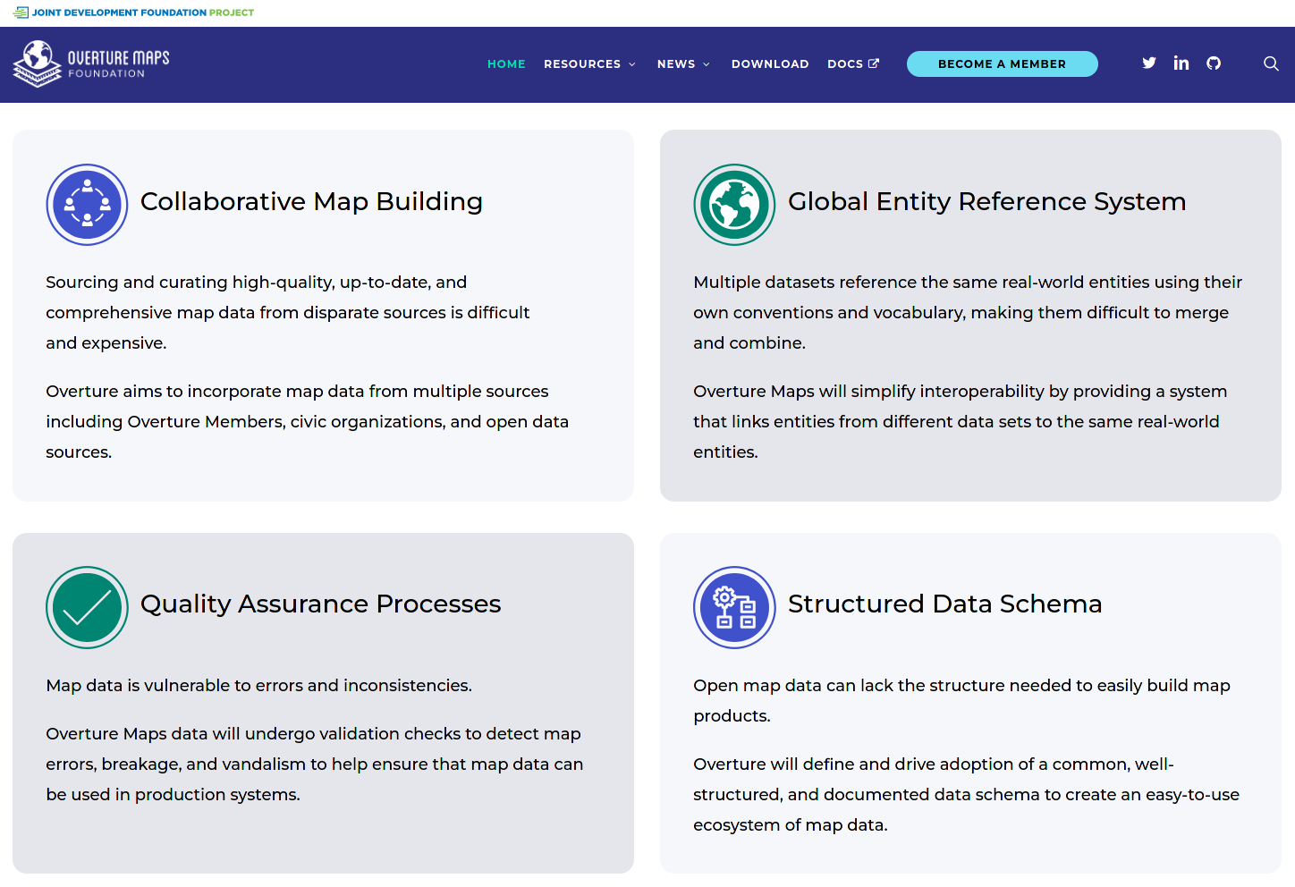

Slide 18
Overture Maps
Reakce komunity OSM byly rozpačité.
Objevilo se mnoho příspěvků a analýz toho, co to může znamenat pro OpenStreetMap.
První datové sada 2023-07-26-alpha.0 obsahovala POI, budovy, dopravní síť a administrativní oblasti.
Později se objevily první projekty snažící se o import některých dat Overture Maps do OSM.

Slide 19
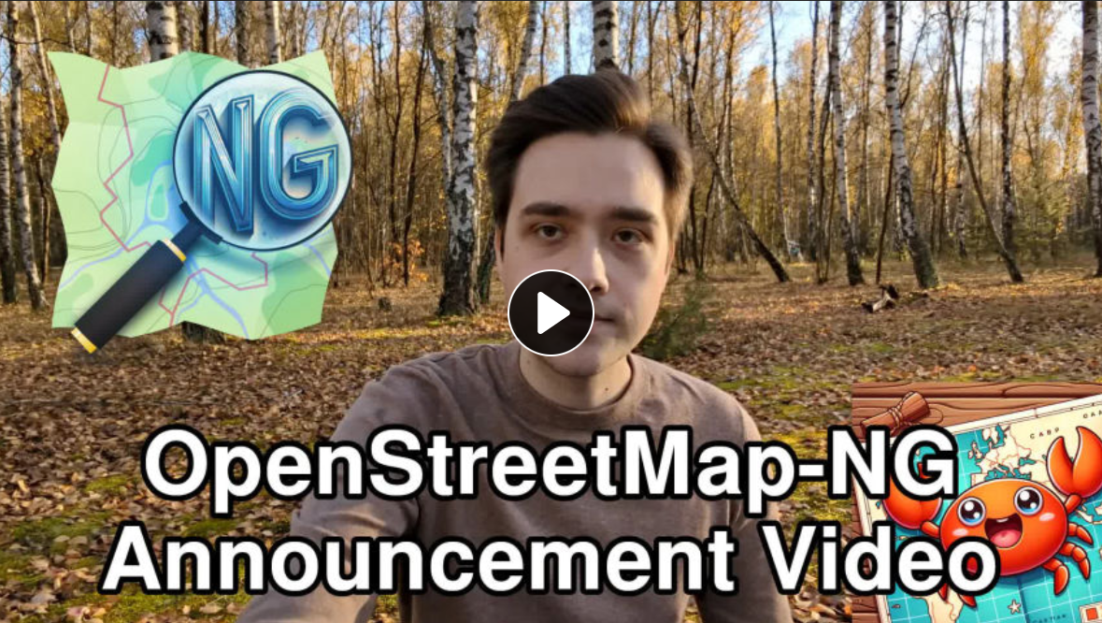

Slide 20
OpenStreetMap NG
Začátkem listopadu 2023 Kamil Monicz (NorthCrab) oznámil, že pracuje na projektu OpenStreetMap NG
Oznámení je dostupné na Githubu i Peertube
  https://github.com/Zaczero/openstreetmap-ng
  https://peertube.monicz.dev/w/mYar3DqYk4wMCDjVdAbtNH
Projekt je v pokročilém stavu rozpracovanosti
Kamil na projektu pracuje fulltime
Dokončení plánuje v roce 2024

Slide 21
OpenStreetMap NG
Hlavní principy projektu:
  Komunitně orientovaný
  Zaměřený na vývojáře
  Zaměřený na ochranu soukromí

Slide 22
OpenStreetMap NG
Architektura:
  Přepsání osm.org do pythonu (z Ruby a C++)
    Pro přispívání je nutná znalost dvou jazyků
    Současný kód je složitý a nedostatečně zdokumentovaný
    API je implementováno dvakrát
    Python je přístupnější a má více dostupných knihoven
  Od původně plánovaného přechodu na NoSQL datábázi Kamil ustoupil, PostgreSQL tedy zůstává

Slide 23
OpenStreetMap NG
API v0.7:
  Primární cíl je robustní, bezpečný a předvídatelný interface pro komunikaci s DB
  Snadněji porozumitelné, implementovatelné a efektivnější
  Bude možný současný běh s API v0.6
  Zvažované vlastnosti:
    JSON jako výchozí, pouze Update, validace dat (komentář, prázdné relace, jednouzlové cesty), databázové kurzory, Overpass-like filtry, dotazy ohraničené polygony, nová volání…

Slide 24
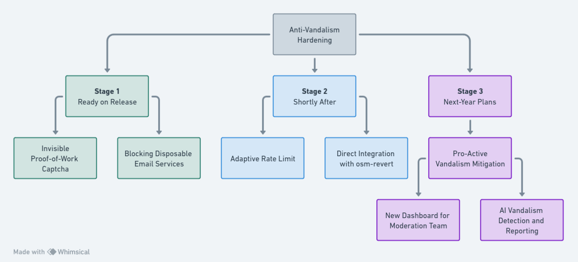
OpenStreetMap NG

Slide 25
OpenStreetMap NG
A další…
  Vylepšení práce s gpx
  Přechod na OAuth 2.0, zrušení OAuth 1.0 (2026)
  Definitivní smazání účtu až po týdnu
  Komunitní profily

Slide 26
Z domova

Slide 27
OSM CZ
Úklid telefonních budek
MapRullete výzvy TomTomu
Mapování Z-Boxů
Tyflomapování - přidávání prvků speciálně pro nevidomé
Nově otevřená data ČÚZK
  Ortofotomapa
  ZABAGED – polohopis – sídla, komunikace, produktovody, vodstvo…
  ZABAGED - výškopis

Slide 28
Ze Slovenska

Slide 29
OSM SK
Freemap Slovakia se stala lokálním zastoupením OSM.org
Vylepšování vodních toků
I na Slovensku je TomTom aktivní
Martin pokračuje ve zlepšování Freemap.sk

Slide 30
Zajímavosti
#ProfanityCleanup aneb jak v Metě zjistili, že nadávka v jednom jazyku může být normální slovo v jiném. A nebo historický název.

Slide 31
Děkuji za pozornost
Marián Kyral
mkyral@email.cz
osm.org/user/Marián Kyral
github.com/mkyral

